Slide 1

Brunch
Eva GUEGAN
Maël DEBON
Killian RONVEL
Corentin FOUQUET
Martin GUICHETEAU
Notes:
Intro : Martin
Ensuite chacun son tour : juste ce qu’on a fait

Slide 2
Intérêt de l’outil
Outil spécialisé dans la production de fichiers finaux,
Permet de simplifier le code,
Il est configurable,
Il existe de nombreux plugins,
Tout se fait par le biais de commandes.
Notes:
Mise à jour / prix : Killian
Intérêt : Martin

Slide 3
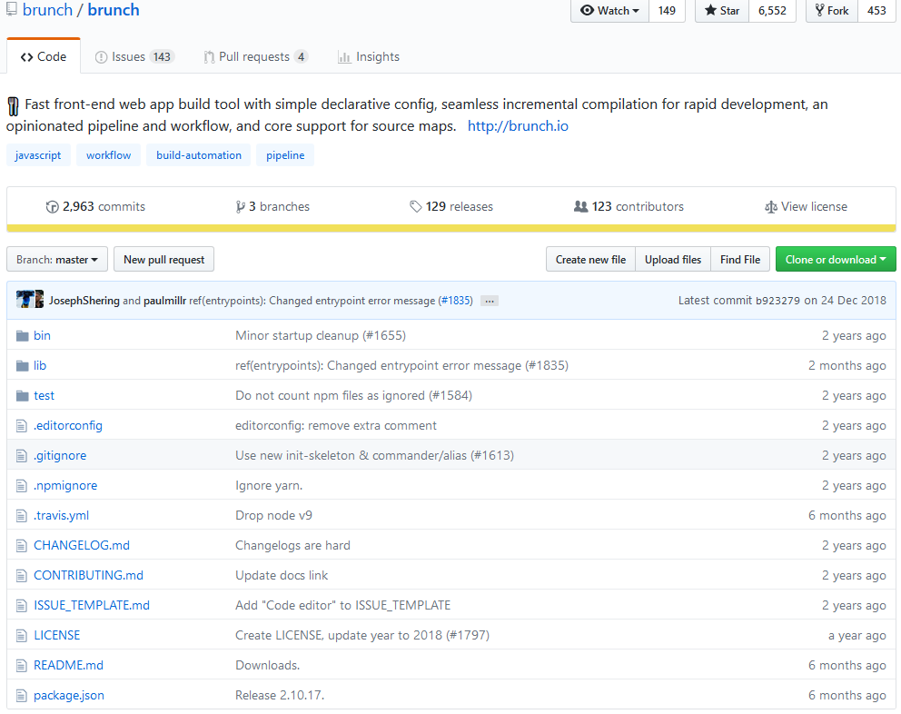
Prix et mises à jours

Slide 4
Fonctionnalités
Permet un développement facile,
Concaténation intelligente de fichiers vers un ou plusieurs fichiers cibles,
Habillage de module de fichiers JavaScript,
Minification des fichiers résultants en mode production,
Regarder les fichiers source et mettre à jour les builds en même temps.
Notes:
Eva

Slide 5



Installation
- Ouvrir l’invite de commande en mode admin,
- Aller dans le dossier voulu pour l’installation,
- Initialiser Brunch,
- Faire un clone des fichier de brunch,
- Aller dans le ficher créé pour la suite des commandes,
- Installer les modules node,
- Puis les modules de base…
Notes:
Maël

Slide 6

Ajouts des plugins de base
La commande d’ajout de plugins est similaire à chaque installation
Il y a 4 plugins pour que Brunch fonctionne :
- javascript-brunch (Pour la prise en charge des fichiers js)
- css-brunch (Pour la prise en charge des fichiers css)
- auto-reaload-brunch (Rafraîchit le navigateur dès qu’un changement sur un fichier a été détecté, pendant la phase de développement)
- imageoptimizer-brunch (Réduit le poids des images JPG et PNG lors de la copie)
- Pour finir, construire les derniers fichiers manquant pour le bon fonctionnement de Brunch
Notes:
Corentin

Slide 7


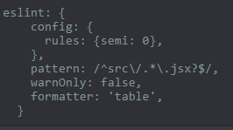
Ajout des plugins pour Linter et pour la minification
- Brunch possède 2 plugins Linter :
  - Un pour CSS
  - Un pour JS
      Celui-ci demande une configuration spéciale:
        - Aller dans le ficher brunch-config.js et insérer cette configuration dans la variable exports.plugins
        - Le plugin pour la minification JS se nomme uglify-js-brunch
        - Le plugin pour la minification CSS se nomme clean-css-brunch

Slide 8

Ajout des plugins pour la transpilation
- Le plugin pour la transpilation ES vers JS se nomme Babel-Brunch
- Le plugin pour la transpilation SCSS vers CSS a besoin de Python2 pour fonctionner. Il faut donc, avant l’installation du plugin, exécuter cette commande :
      (cette commande a besoin de la permission admin)
      - Pour finir, installer le plugin Sass-Brunch

Slide 9


Voir votre Projet
- Pour voir votre projet il y a deux commandes :
    - Lancer votre projet en mode développer :
    - Lancer votre projet en mode production :
    (la minification ne se fait que dans le mode production)

